Slide 1

纯免费PPT即点即下载，无注册、无套路
http://gitppt.com
不信你试试（狗头）
文‧圖 李瑾倫
信誼基金會出版
第一PPT模板网-WWW.1PPT.COM

Slide 2
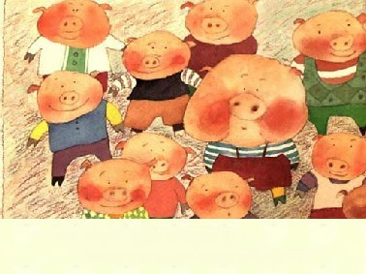
纯免费PPT即点即下载，无注册、无套路
http://gitppt.com
不信你试试（狗头）
每一次，不管胖臉兒站在哪裡，
他都是第一隻被認出來的豬。

Slide 3
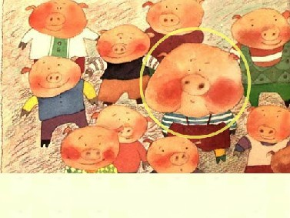
纯免费PPT即点即下载，无注册、无套路
http://gitppt.com
不信你试试（狗头）
因為他的臉胖得比誰都胖。

Slide 4

纯免费PPT即点即下载，无注册、无套路
http://gitppt.com
不信你试试（狗头）
吃吧！
吃吧！
PPT模板：www.1ppt.com/moban/ PPT素材：www.1ppt.com/sucai/
PPT背景：www.1ppt.com/beijing/ PPT图表：www.1ppt.com/tubiao/
PPT下载：www.1ppt.com/xiazai/ PPT教程： www.1ppt.com/powerpoint/
资料下载：www.1ppt.com/ziliao/ 范文下载：www.1ppt.com/fanwen/
试卷下载：www.1ppt.com/shiti/ 教案下载：www.1ppt.com/jiaoan/
PPT论坛：www.1ppt.cn PPT课件：www.1ppt.com/kejian/
语文课件：www.1ppt.com/kejian/yuwen/ 数学课件：www.1ppt.com/kejian/shuxue/
英语课件：www.1ppt.com/kejian/yingyu/ 美术课件：www.1ppt.com/kejian/meishu/
科学课件：www.1ppt.com/kejian/kexue/ 物理课件：www.1ppt.com/kejian/wuli/
化学课件：www.1ppt.com/kejian/huaxue/ 生物课件：www.1ppt.com/kejian/shengwu/
地理课件：www.1ppt.com/kejian/dili/ 历史课件：www.1ppt.com/kejian/lishi/
胖臉兒平常很安靜，
最愛說的一句話就是……

Slide 5
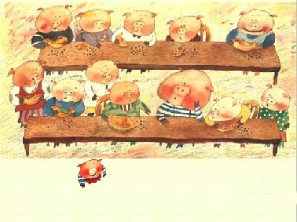
纯免费PPT即点即下载，无注册、无套路
http://gitppt.com
不信你试试（狗头）
吃吧！吃吧！
胖臉兒今天又是第一隻吃完木瓜的豬。
Notes:
PPT模板：www.1ppt.com/moban/ PPT素材：www.1ppt.com/sucai/
PPT背景：www.1ppt.com/beijing/ PPT图表：www.1ppt.com/tubiao/
PPT下载：www.1ppt.com/xiazai/ PPT教程： www.1ppt.com/powerpoint/
资料下载：www.1ppt.com/ziliao/ 范文下载：www.1ppt.com/fanwen/
试卷下载：www.1ppt.com/shiti/ 教案下载：www.1ppt.com/jiaoan/
PPT论坛：www.1ppt.cn PPT课件：www.1ppt.com/kejian/
语文课件：www.1ppt.com/kejian/yuwen/ 数学课件：www.1ppt.com/kejian/shuxue/
英语课件：www.1ppt.com/kejian/yingyu/ 美术课件：www.1ppt.com/kejian/meishu/
科学课件：www.1ppt.com/kejian/kexue/ 物理课件：www.1ppt.com/kejian/wuli/
化学课件：www.1ppt.com/kejian/huaxue/ 生物课件：www.1ppt.com/kejian/shengwu/
地理课件：www.1ppt.com/kejian/dili/ 历史课件：www.1ppt.com/kejian/lishi/

Slide 6
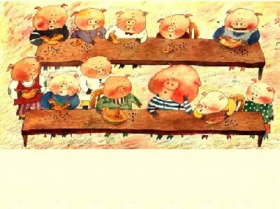
纯免费PPT即点即下载，无注册、无套路
http://gitppt.com
不信你试试（狗头）
？
第一個吃完，沒什麼好奇怪的，奇怪的事，他桌上竟然沒有半粒吐出來的子兒。

Slide 7

纯免费PPT即点即下载，无注册、无套路
http://gitppt.com
不信你试试（狗头）
子兒呢
？

Slide 8
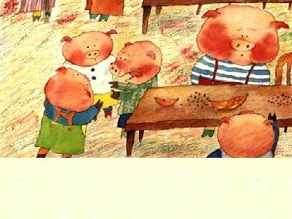
纯免费PPT即点即下载，无注册、无套路
http://gitppt.com
不信你试试（狗头）
『胖臉兒』
『吃子兒了』
『那怎麼辦？』

Slide 9
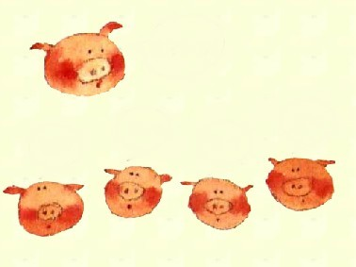
纯免费PPT即点即下载，无注册、无套路
http://gitppt.com
不信你试试（狗头）
會死掉！
死？
死？
死？
喔？

Slide 10
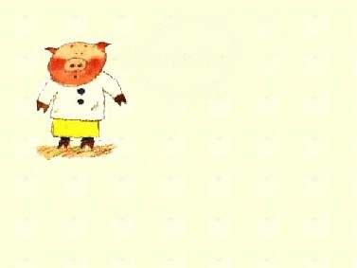
纯免费PPT即点即下载，无注册、无套路
http://gitppt.com
不信你试试（狗头）
會長樹！

Slide 11
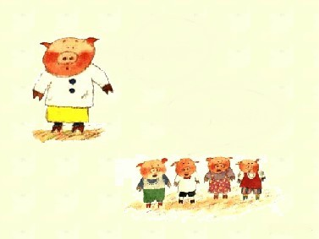
纯免费PPT即点即下载，无注册、无套路
http://gitppt.com
不信你试试（狗头）
會長樹！
對！長樹！

Slide 12
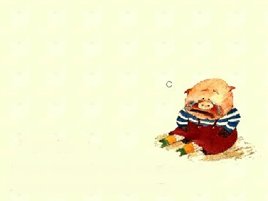
纯免费PPT即点即下载，无注册、无套路
http://gitppt.com
不信你试试（狗头）
「長樹？」
胖臉兒想像著自己頭上長樹的樣子，
然後，他抽抽答答的哭了起來。

Slide 13

纯免费PPT即点即下载，无注册、无套路
http://gitppt.com
不信你试试（狗头）
「長樹？」
胖臉兒想像著自己頭上長樹的樣子，
然後，他抽抽答答的哭了起來。

Slide 14
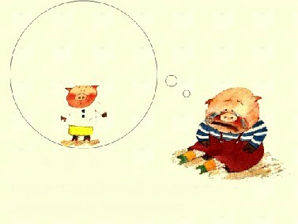
纯免费PPT即点即下载，无注册、无套路
http://gitppt.com
不信你试试（狗头）
「長樹？」
胖臉兒想像著自己頭上長樹的樣子，
然後，他抽抽答答的哭了起來。

Slide 15
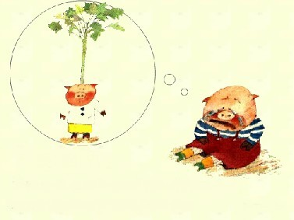
纯免费PPT即点即下载，无注册、无套路
http://gitppt.com
不信你试试（狗头）
「長樹？」
胖臉兒想像著自己頭上長樹的樣子，
然後，他抽抽答答的哭了起來。

Slide 16
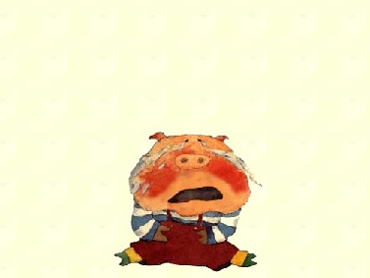
纯免费PPT即点即下载，无注册、无套路
http://gitppt.com
不信你试试（狗头）

Slide 17
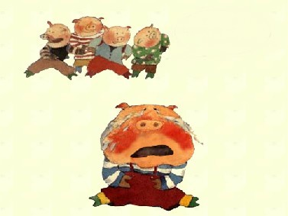
纯免费PPT即点即下载，无注册、无套路
http://gitppt.com
不信你试试（狗头）
快！快來看！
胖臉兒頭上長樹了哪！

Slide 18
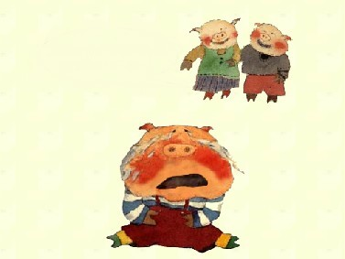
纯免费PPT即点即下载，无注册、无套路
http://gitppt.com
不信你试试（狗头）
誰叫他什麼都要吃那麼快！

Slide 19
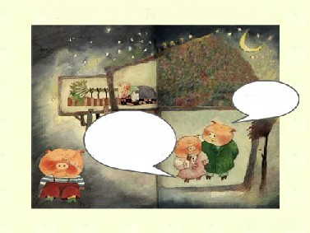
可是，也許有人會認為……
纯免费PPT即点即下载，无注册、无套路
http://gitppt.com
不信你试试（狗头）
就是呀！
胖臉兒長樹的樣子還真可愛！

Slide 20
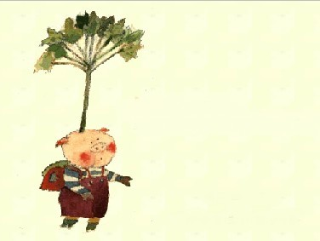
纯免费PPT即点即下载，无注册、无套路
http://gitppt.com
不信你试试（狗头）
胖臉兒的頭上
到底會發生什麼事呢？

